Slide 1
лихтенштейн

Slide 2
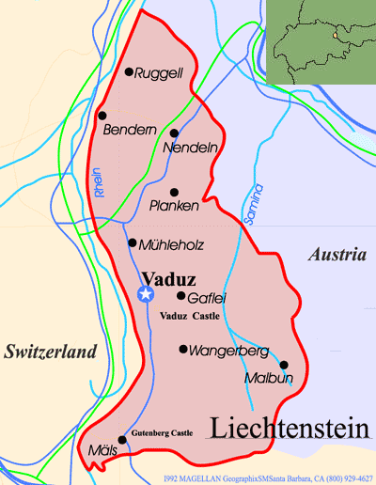

Slide 3
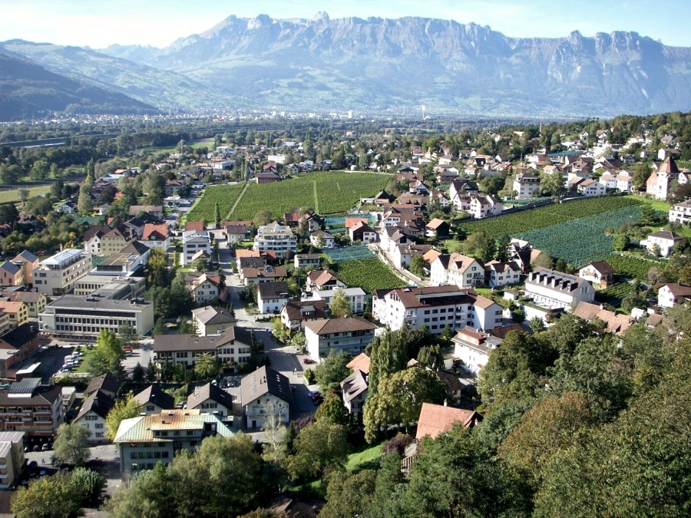
Столица –Вадуц

Slide 4
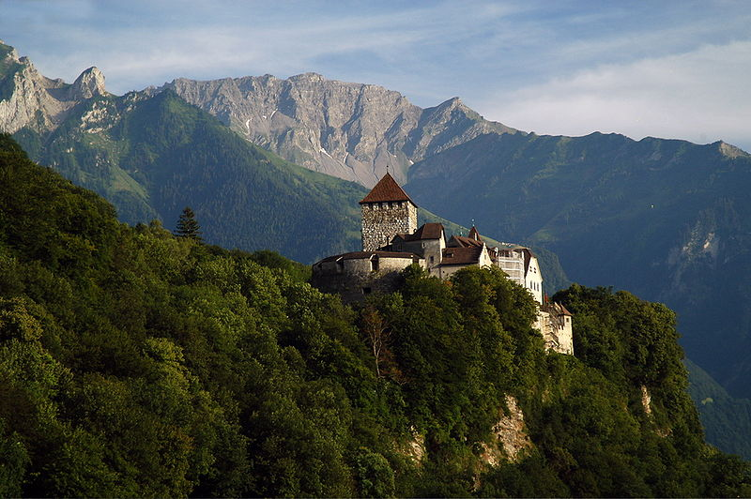
Замок Вадуц, построенный в период Средневековья.

Slide 5
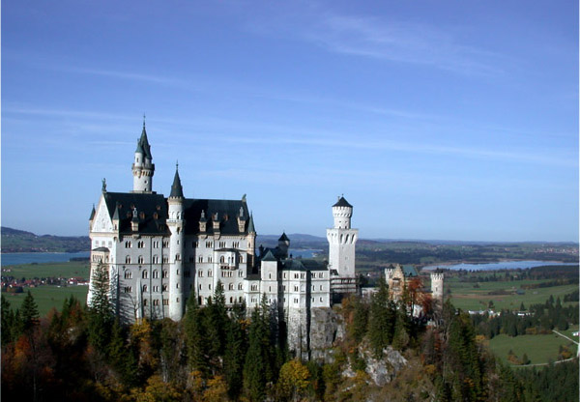
Лихтенштейн. Новое время.

Slide 6
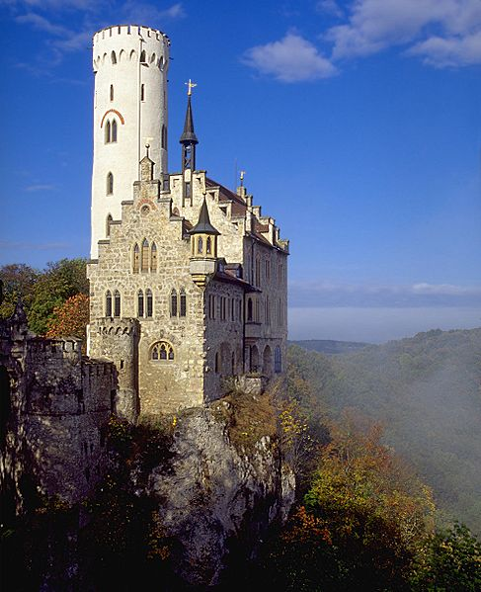
Лихтенштейн. Xix столетие.

Slide 7
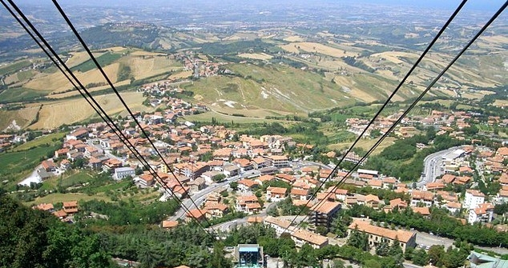
Лихтенштейн. Xx столетие.

Slide 8
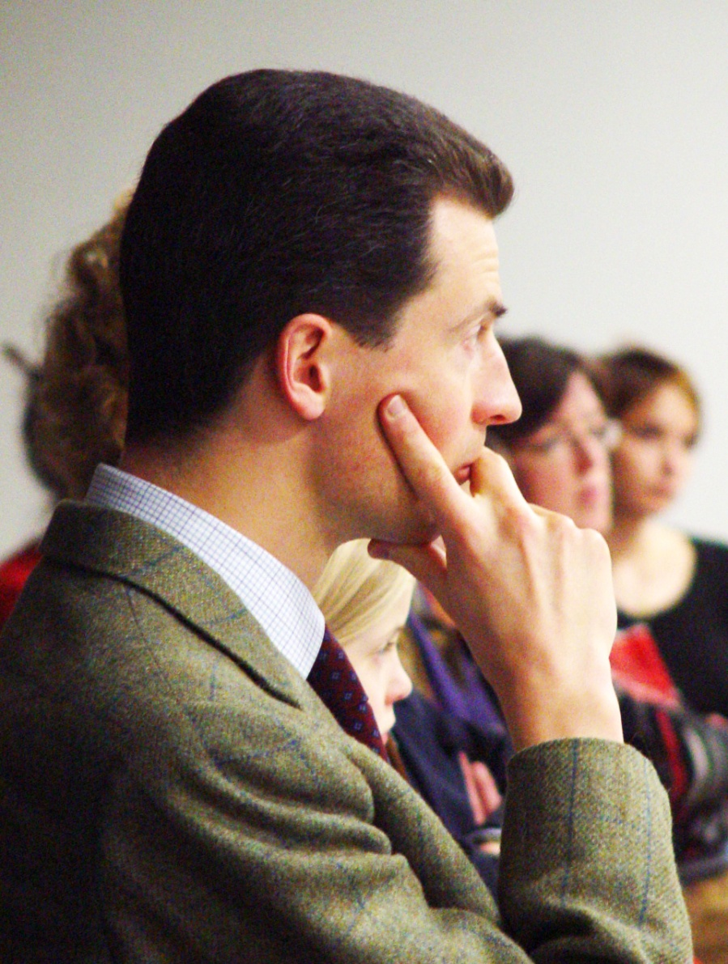
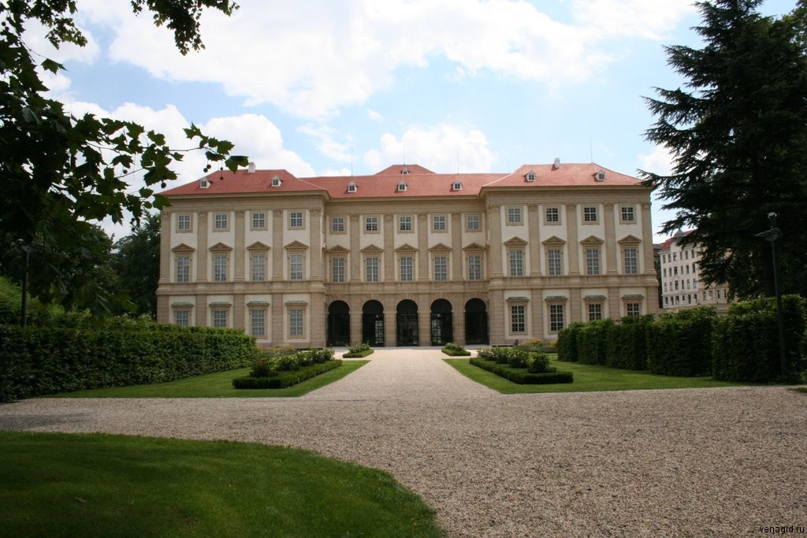
Лихтенштейн. XXI столетие.

Slide 9
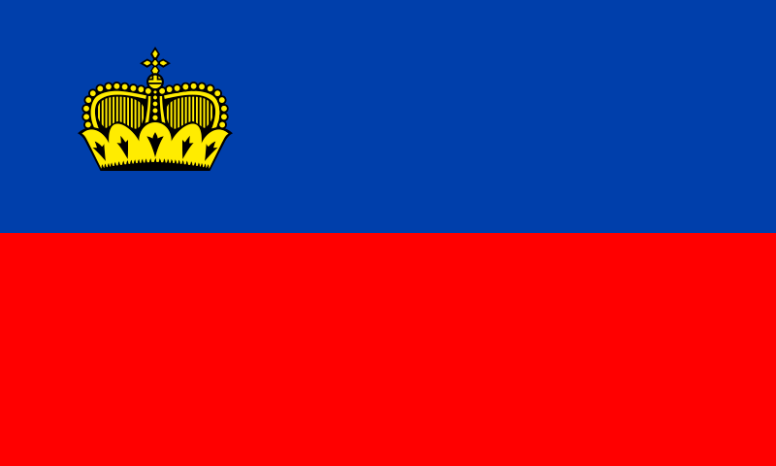
Форма государственного устройства – конституционная монархия.

Slide 11
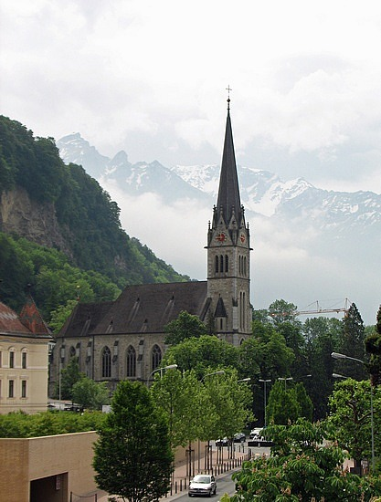
религия
Кафедральный собор в Лихтенштейне.

Slide 12
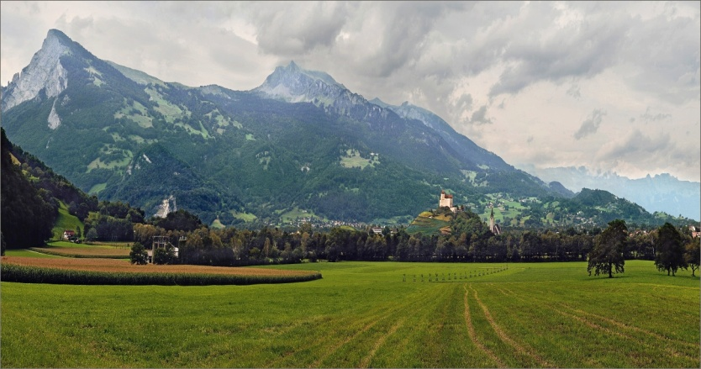

Slide 13
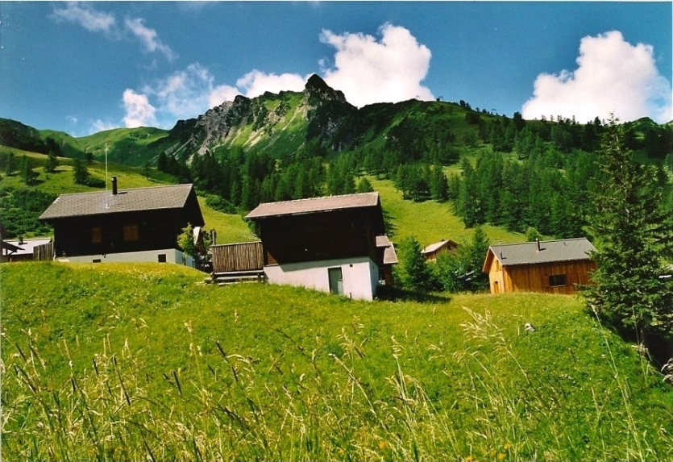

Slide 14
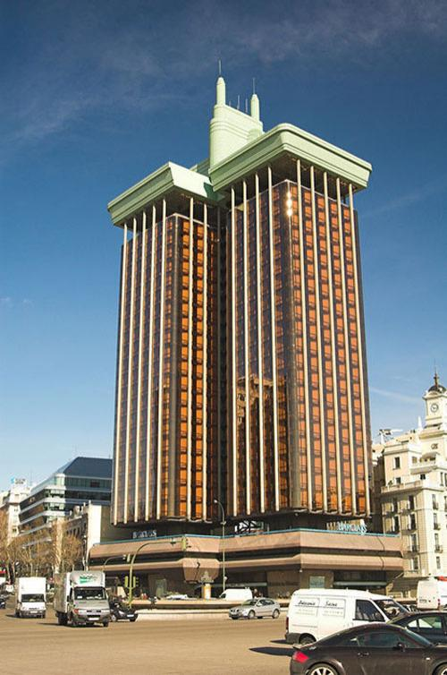
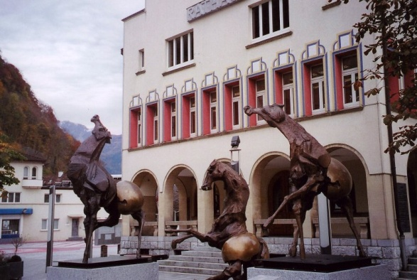
Достопримечательности лихтенштейна.

Slide 15
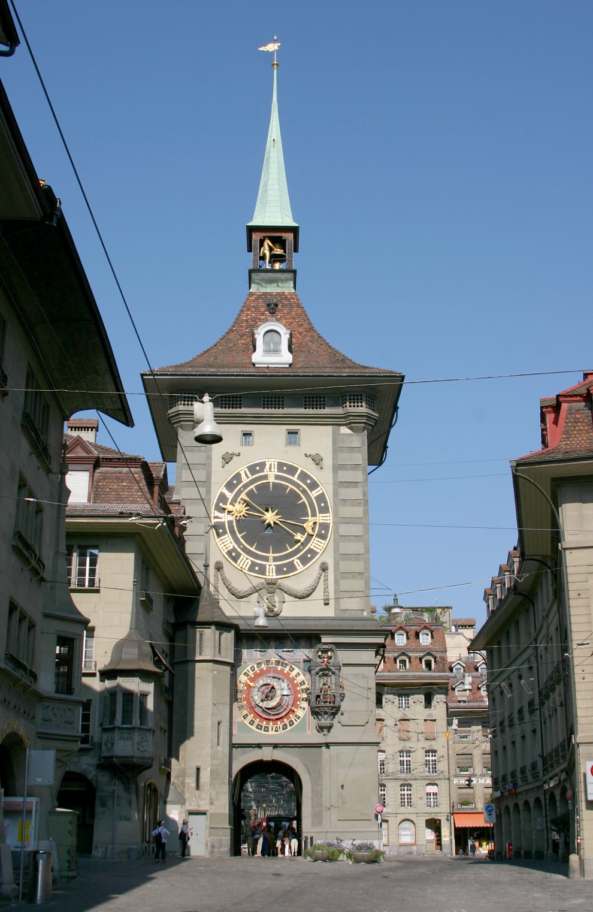
Фотогалерея берна

Slide 16
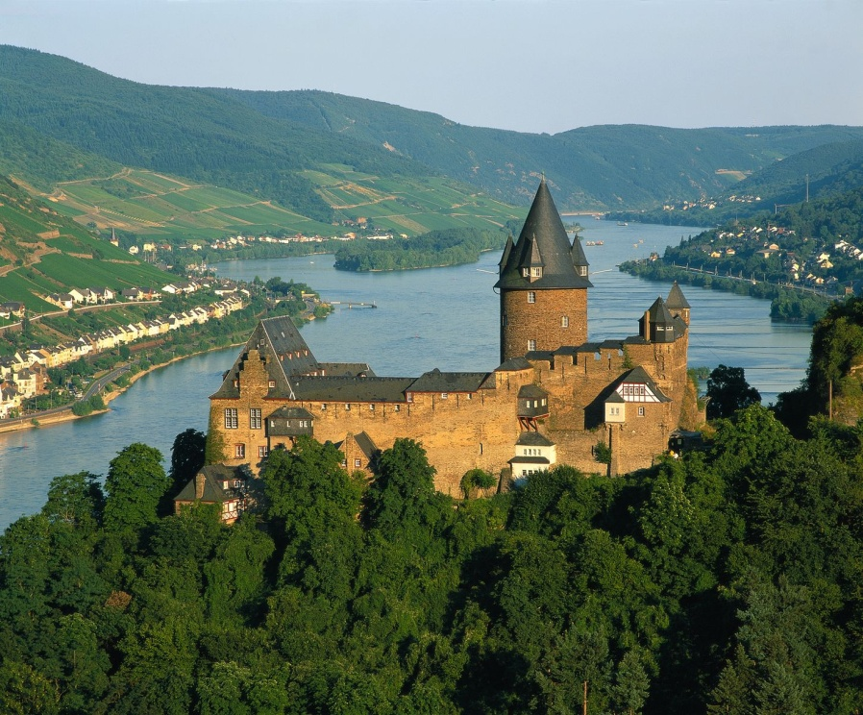
Долина рейна

Slide 17
интересные факты

Slide 18
Интересные факты
Лихтенштейн-самая маленькая и единственная немецко-говорящая страна на Земле ,которая не граничит с Германией
Большая часть ландшафта Лихтенштейна является гористой , что делает страну чрезвычайно привлекательной для занятия зимними видами спорта
Национальная кухня очень схожа с кухней Швейцарии. Популярны такие блюда , как фуа-гра , разнообразные каши , молочные продукты , сыр .

